Slide 1
Verkkotutkintojen suunnittelu ja toteutus -webinaarisarja
Webinaari 2:
Verkkotutkinnon opintokokonaisuuksien hyvät käytänteet
pe 15.3. klo 9-10:00

Slide 2
Verkkotutkinnon opintokokonaisuuksien hyvät käytänteet
Tässä webinaarissa jaetaan esimerkkejä opintokokonaisuuksien erilaisista toteutustavoista, kuten ryhmä- ja yksilötyöskentelystä verkkotutkinnoissa.
Lisäksi pohditaan opettajan läsnäolon ja vuorovaikutuksen merkitystä.
Puhujat:
Leena Mäkinen, HAMK
Outi Valkki, Haaga-Helia
Sini Hervanto, opiskelijaedustaja Turun AMK
Eric Virolainen, opiskelijaedustaja Turun AMK

Slide 3
Esimerkit HAMK - Liiketalouden verkkotutkinto • Henkilöstöjohtaminen 15 op -verkkotutkinnon opiskelijoille - työn ohessa • Finanssiliiketoiminta 15 op -päivä- ja monimuoto-opiskelijoille - hybridi
https://unlimited.hamk.fi/ammatillinen-osaaminen-ja-opetus/sulautuva-opetus-kaanteinen-oppiminen-moduulin-kehittamisessa/

Slide 4
Henkilöstöjohtamisen moduuli 15 op - 50 opiskelijaa
Opettajien yhteistyö ja keskinäinen viestintä

Slide 5
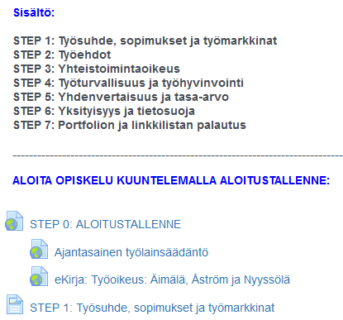
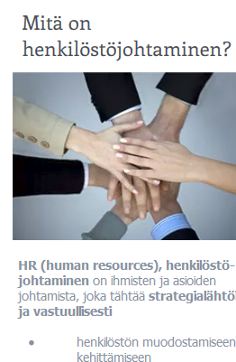
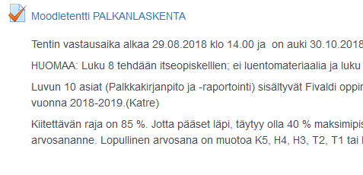
YKSILÖTYÖSKENTELY
LÄSNÄOLO JA VUOROVAIKUTUS
RYHMÄTYÖSKENTELY
ZOOM
______________________________
__________________________
__________________________
Moodle
- ohjattu portfolio
- tentti
OPETTAJAN LÄSNÄOLO
Ohjausajat ZOOMissa moduulin alussa ja keskivaiheilla.
Välipalautteet nettisivujen kehittymisestä TEAMSiin
Palaute tuotoksista lopussa TEAMsiin
ARVIOINTI
OPISKELIJAN ITSEARVIOINTI
VERTAISARVIOINTI
OPETTAJIEJN ARVIOINTI
Osa yhdessä, osa erikseen
Pepissä vielä moduulin osat
Nettisivu
- ryhmät Moodlen wikissä
- Tuotos nettisivuksi -> seuraaminen
TEAMS
Nettisivu
TEAMS
- keskustelu
- linkit
-tiedostot

Slide 6
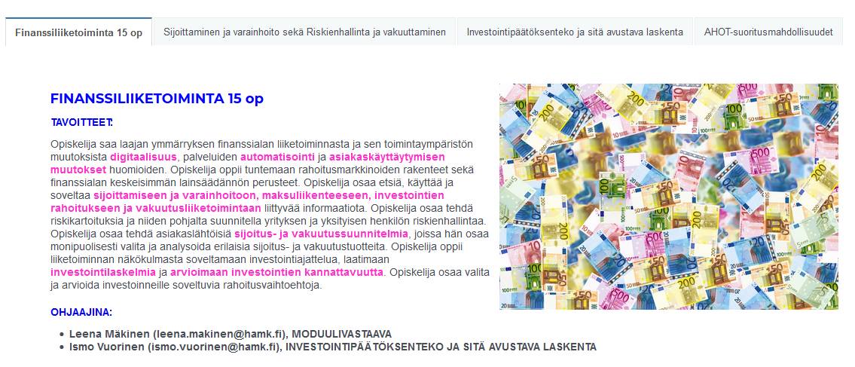
Finanssiliiketoiminnan moduuli 15 op -hybriditoteutus, 110 opiskelijaa

Slide 7
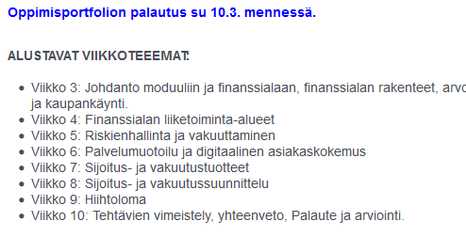
YKSILÖTYÖSKENTELY
LÄSNÄOLO JA VUOROVAIKUTUS
RYHMÄTYÖSKENTELY
______________________________
__________________________
__________________________
YKISLÖTEHTÄVÄ
- portfolio
- reflektoiva ote
OPISKEIJAT MUODPOSTIVAT ITSE RYHMÄT MOODLEN WIKISSÄ
OPETTAJAN LÄSNÄOLO
VIIKOTTAINEN TAPAAMINEN, jossa asiantuntijoita
luokassa
on-line ZOOM
tallenne
OHJAUSAJAT moduulin alussa ja lopussa.
ZOOM, lounasaika
Viikottainen OHJAUSVIESTIT
Kirjallinen
Moodle
VIIKKOTEEMAT
Opettajan työmäärän hallinta ison ryhmän yksilötöissä
Ryhmien esitykset kaikille nähtäväksi tallenteena

Slide 8
Haaga-Helian – esimerkit Tietojenkäsittely ja Liiketalous työyhteisöviestinnän virtuaalikurssit Moodlessa ja somessa

Slide 9
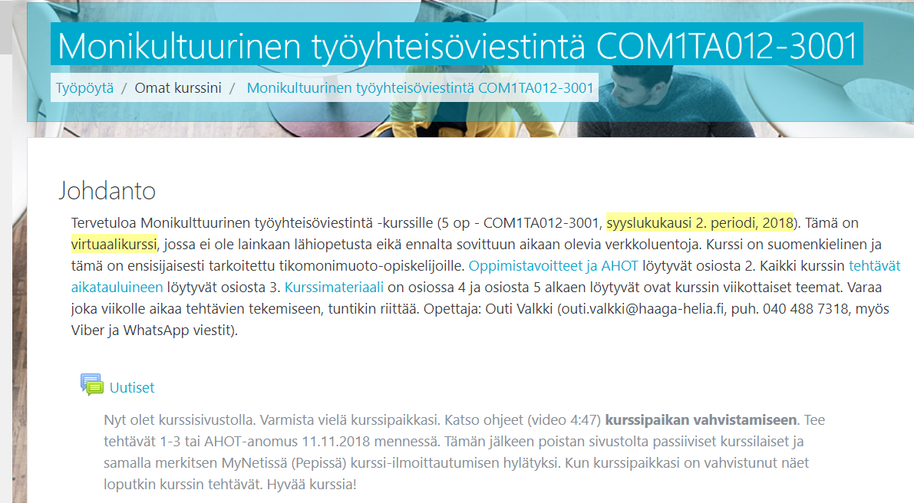
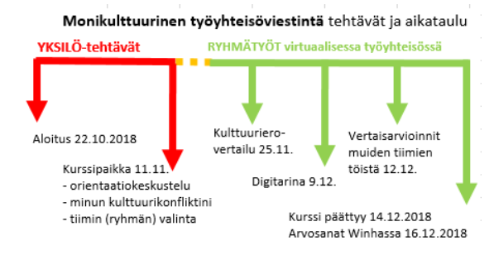
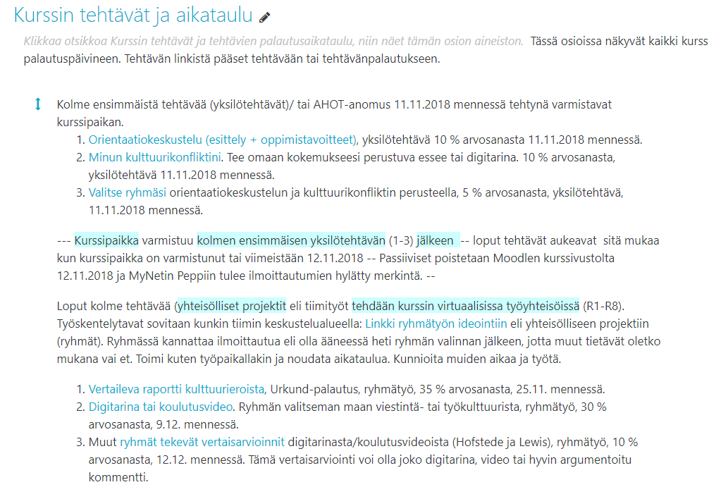
127 - 90 - 88
Miten karsia passiiviset ja helpottaa opettajan työtä
Moodle
Google
Padlet

Slide 10
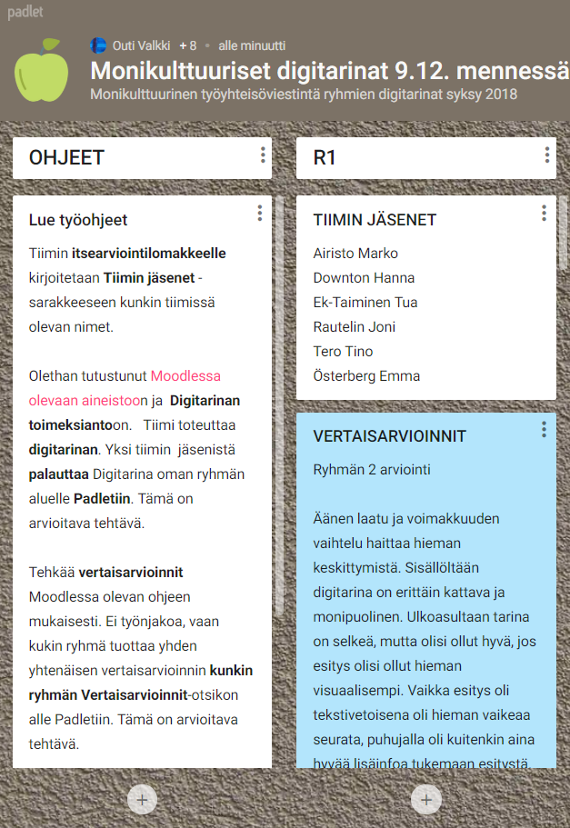
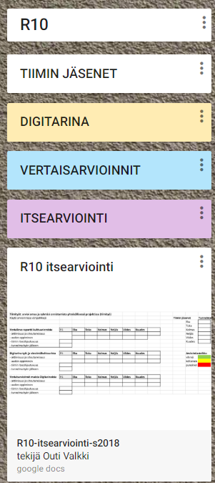
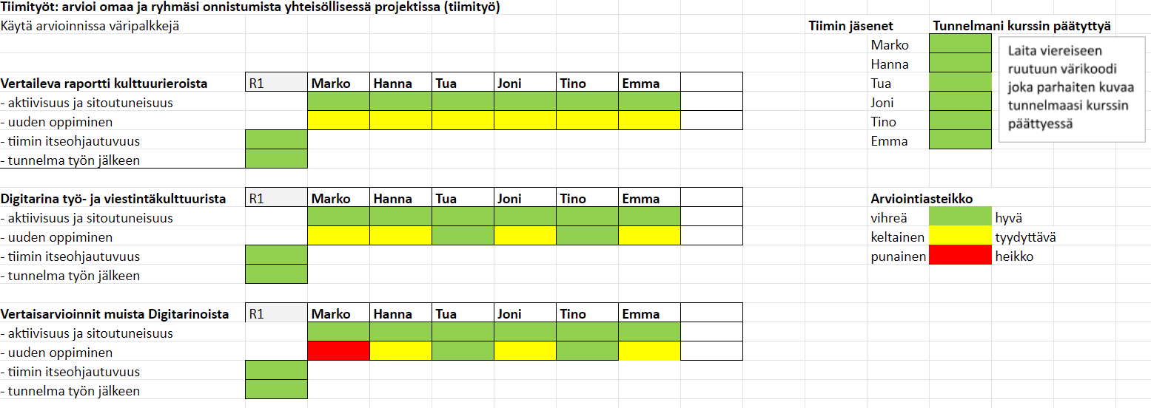
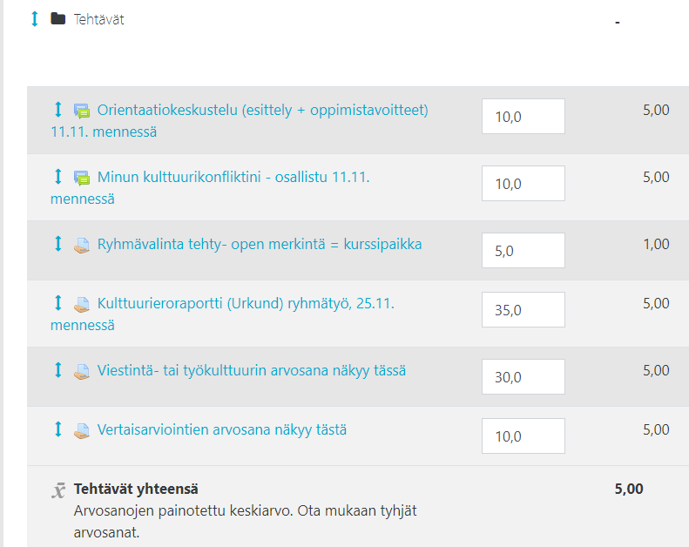
Padlet
Oppimisen muotoilu – pedagoginen kässäri
Itsearviointi
Arviointi

Slide 11
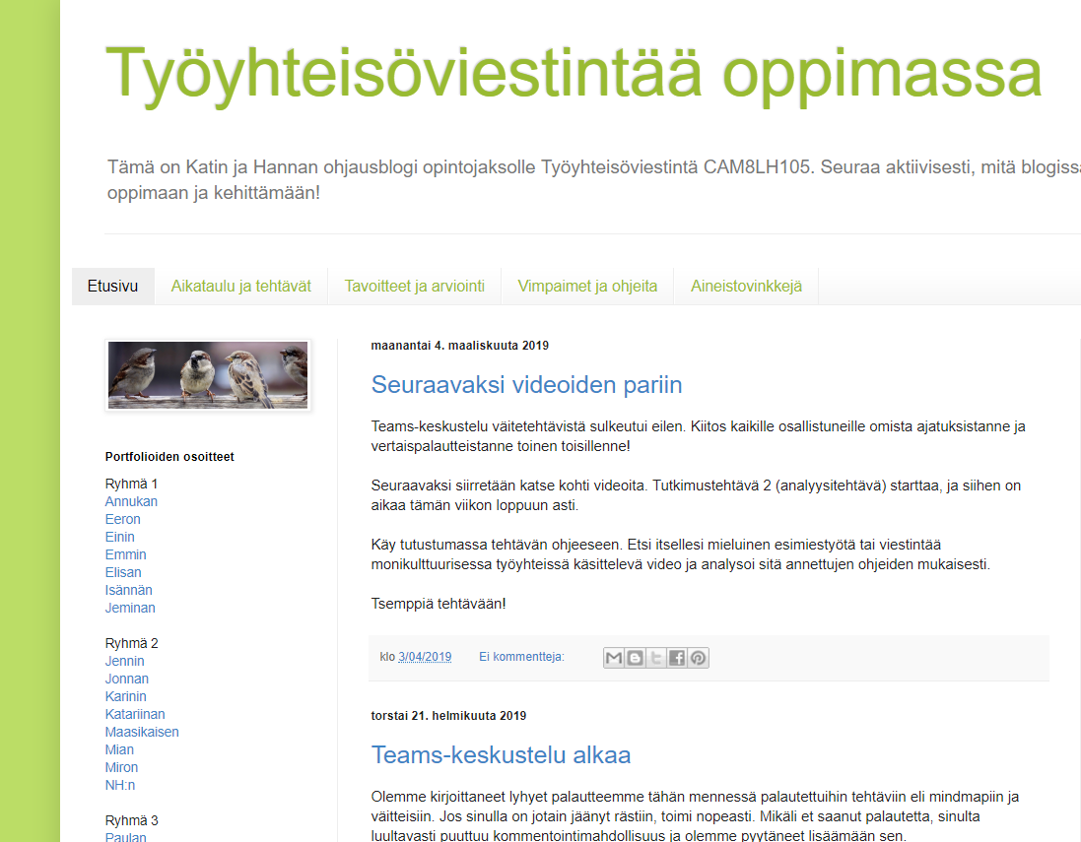
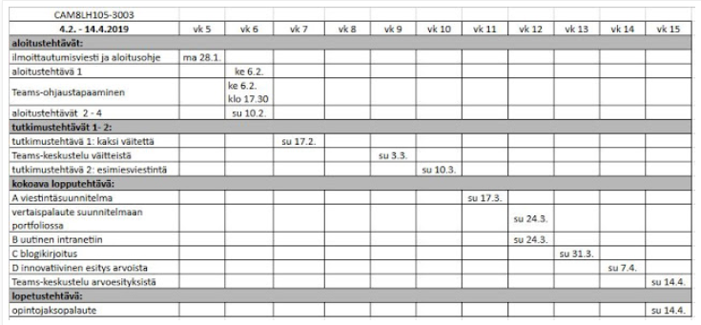
Arviointitaulukko
Blogi, Google, Teams ...
- 2 opettajaa
- aloitus Teamisissa livevideo + tallennus
- periodeista poikkeava aikataulu
- opiskelijoiden portfoliot
- videot portfolioihin
Boxin ulkopuolella – vuorovaikutus verkossa
Portfoliot
Google
Teams

Slide 12
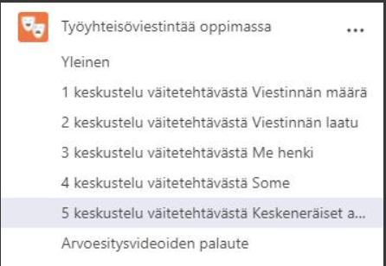
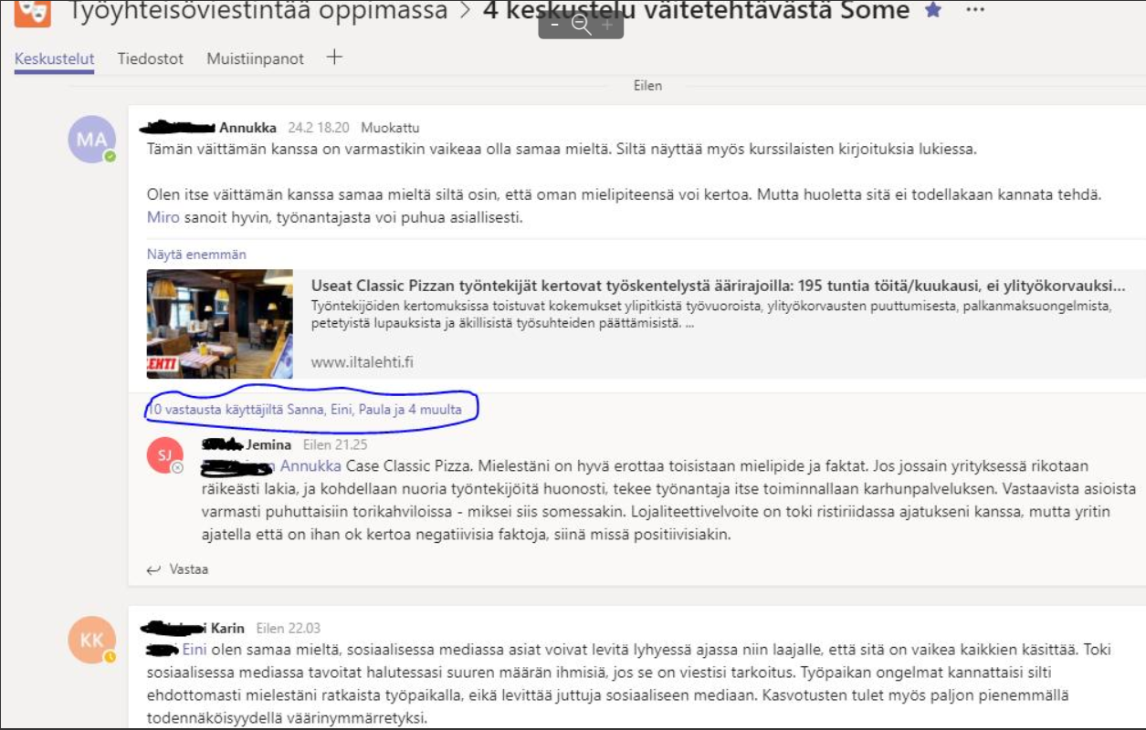
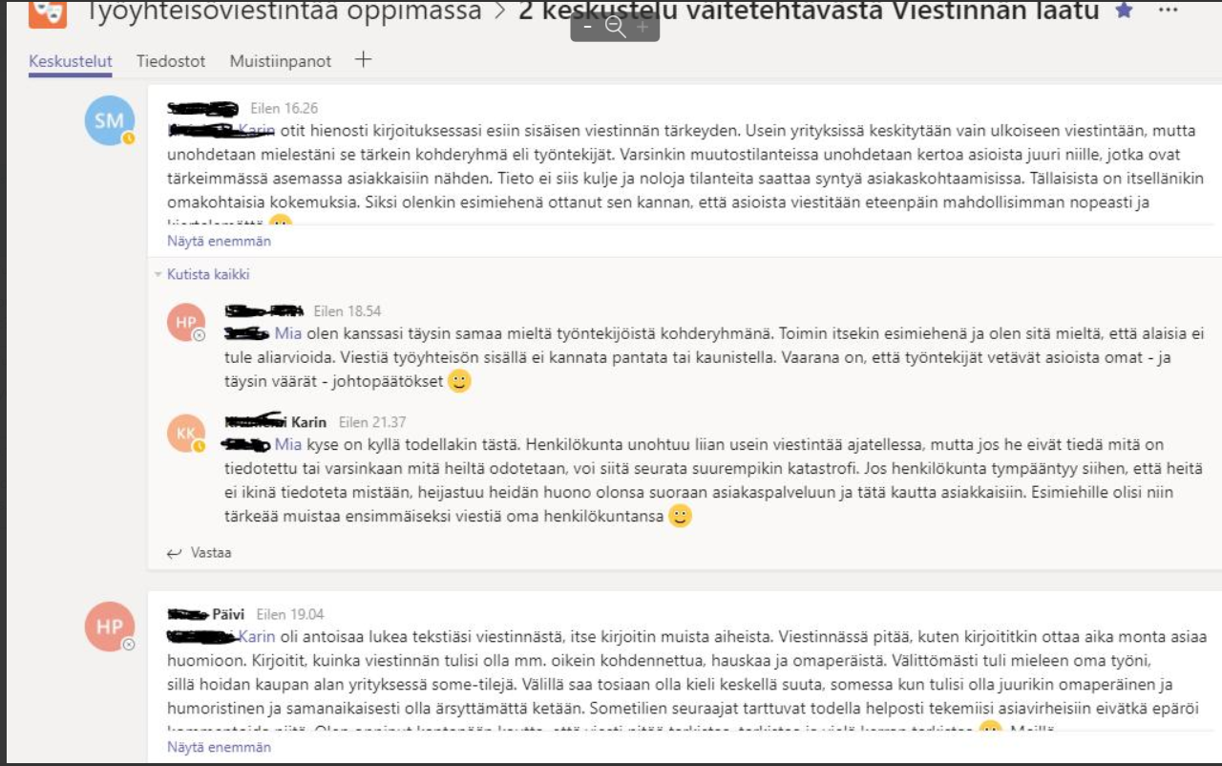
Keskusteluteemat

Slide 13
Opiskelijan kokemuksia, Sini Hervanto, International Business Online, Turun AMK
Taustaa
Asun Turussa 5-vuotiaan kanssa
Töissä, mutta tällä hetkellä opintovapaalla
IB Online – tutkinnon lisäksi suoritan asioimistulkin ammattitutkintoa verkossa
Motiivit opiskeluun verkossa:
Työn ja perhe-elämän yhteensovittaminen tutkinto-opiskeluun
Opiskelu kotona "omin ehdoin"
Kansainvälinen tutkinto
Ei matkakuluja

Slide 14
Opiskelijan kokemuksia, Sini Hervanto, International Business Online, Turun AMK
ON LINE –TILA – Kokemuksia ryhmätyöskentelystä verkossa
Yhteydenpito; kanavat, tiheys, työskentelyalustat (opettajan ohjaus)
Ensimmäinen verkkokokous opettajan kanssa
Ryhmä sopii pelisäännöt heti alussa
Verkkotapaamiset
Selkeä aloitus ja päätös
Muistiinpanot ja niiden jakaminen
Tarkista läsnäolijoiden mukanaolo ajoittain
Opettajan rooli
Aktiivisuus kurssialueella
Fasilitoijana verkkokokouksissa
Tärkeintä on työn eteneminen
On OK olla joskus off line :)
LÄSNÄOLO
JOUSTAVUUS
KUNNIOITTAVUUS
KUUNTELE
KYSY
KIITÄ

Slide 15
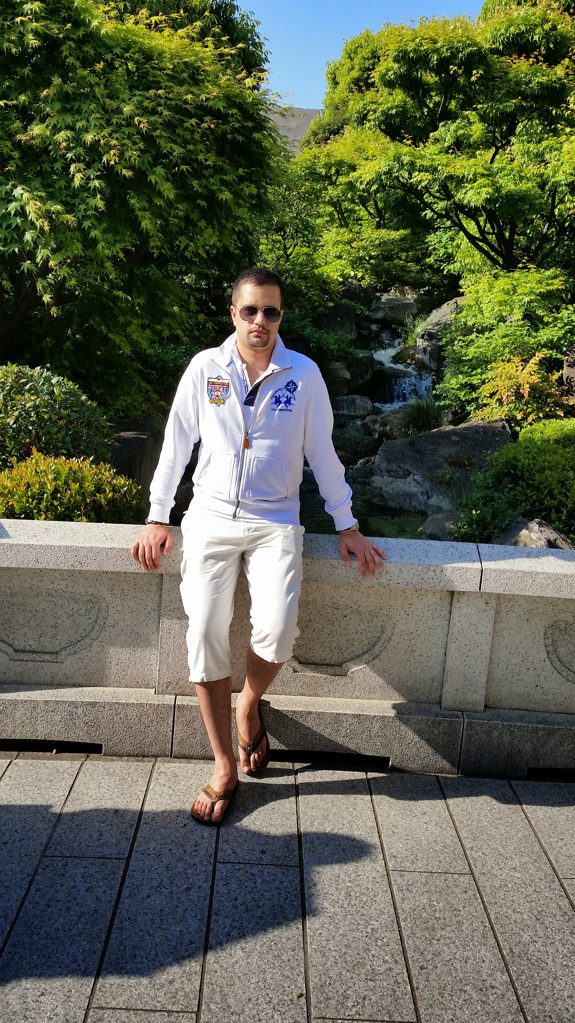
Opiskelijan kokemuksia, Eric Virolainen, International Business Online, Turun AMK
Lyhyesti itsestäni
Opiskelen etänä verkkotutkintoa
Asun tällä hetkellä Helsingissä
Aikaisempia opintoja kampus opiskelussa
Kaksikielinen tausta
Mikä minulle oli tärkeää, kun hain opiskelu paikkaa?
Etäopiskelu
Joustavuus
Opiskelu englanniksi
Tutkinto

Slide 16
Opiskelijan kokemuksia, Eric Virolainen, International Business Online, Turun AMK
Opiskelu verkkotutkinnoissa (vs. kampuksella opiskelu) – yksilönä ja ryhmänä
Joustavuus
Aikataulu
Materiaali
Ryhmätyö
Yksilötyö
(Opettajan) läsnäolon ja vuorovaikutuksen merkitys
Verkkoluennot
Verkkomateriaali
Kerrattavuus
Yksilökohtaiset tapaamiset ja sähköposti

Slide 17
Jatketaan keskustelua linjoilla…
Tervetuloa mukaan
Verkkotutkinnot – Online Degrees
LinkedIn-ryhmään!
Ryhmä: https://www.linkedin.com/groups/12203143/
Lähetä liittymispyyntö, ryhmä on suljettu.
Keskustelua voidaan käydä sekä suomeksi että englanniksi.
Jaamme siellä myös tallenteet sekä muita vinkkejä ja kokemuksia.
Tervetuloa mukaan!

Slide 18
Tervetuloa Webinaariin 3: Ohjaus verkkotutkintojen opinnoissa pe 5.4. klo 9-10:00 Tässä webinaarissa tarkastellaan verkkotutkinto-opiskelijan ohjausta eri näkökulmista, mm. HOPSaus ja opinnäytetyö. Lisäksi pohditaan ohjauksen merkitystä oppimisen itsesäätelyn tukemisessa. Puhujina Pirjo Könni, Lapin AMK; Kati Mäenpää, OAMK; opiskelijaedustaja XAMK

